Slide 1
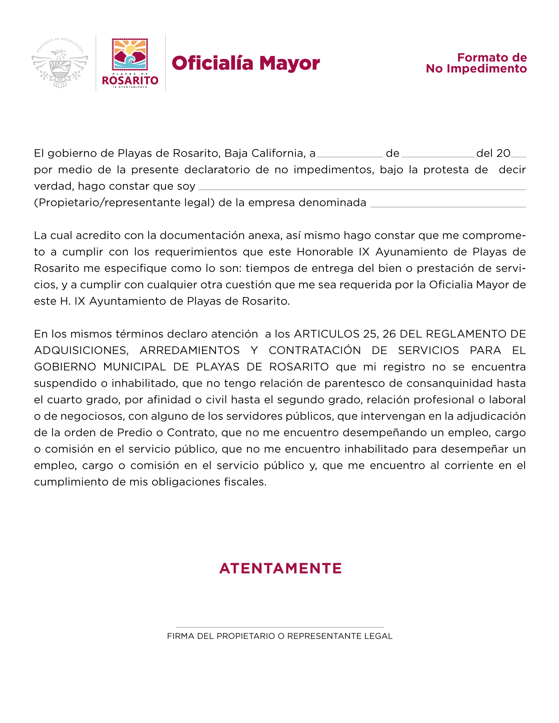
xx
xxxx
xx
xxxxxxxxxxxxxxxxxxxxxxxxxxxxxxx
xxxxxxx

